Slide 1
MEMORICE
FRUTAS
Gabriela Tapia Oliva
FONOAUDIOLOGA

Slide 2
INSTRUCCIONES
- Dos jugadores.
Comienza el juego con un jugador girando la imagen dejando el dibujo visible y luego haciendo lo mismo con otra imagen, si son iguales gana el primer par; y los debe dejar girados en donde se muestre cada imagen; si son diferentes debe volver a ocultarlos para seguir buscando su par igual. Luego le da el turno al otro participante siguiendo la misma regla. El jugador que logra agrupar mas pares es el triunfador!!! A jugar!!!

Slide 3
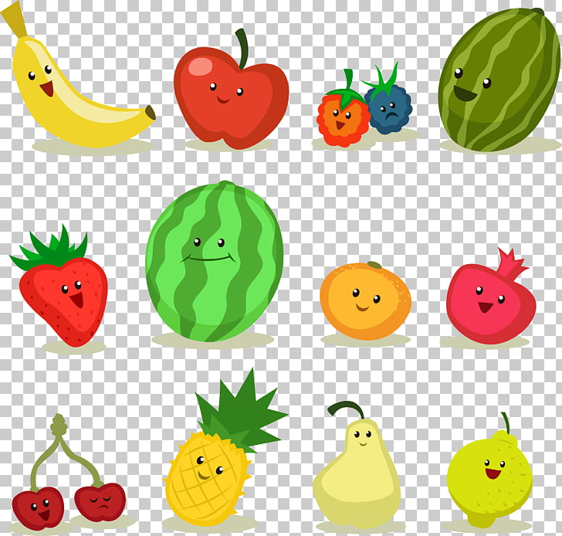
NIVEL 3

